Slide 1
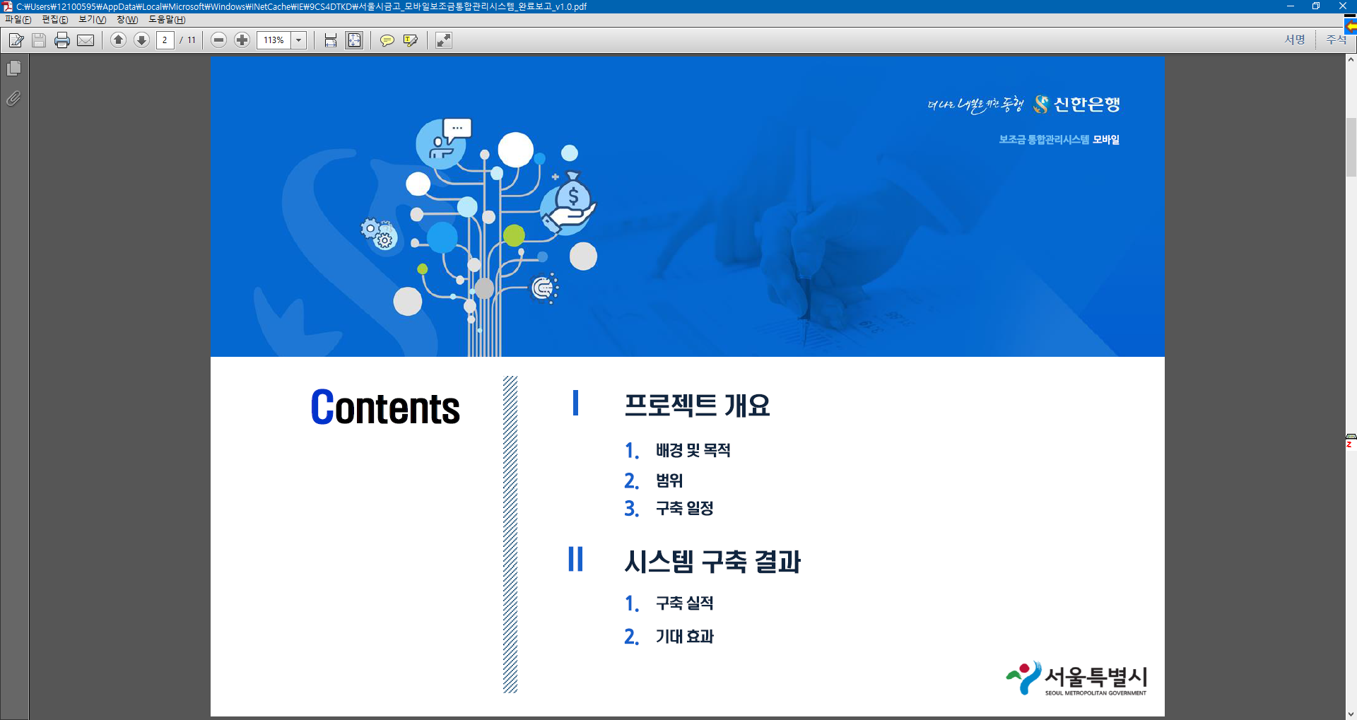
`21년도 서울시 청년월세지원
신한은행 안내문
업무 FAQ
청년월세지원통장은 어떻게 만드나요?
청년월세지원금은 신한은행 입출금 통장으로만 받으실 수 있습니다. (타 은행 입출금통장은 불가합니다)
별도의 전용 상품은 없고 기존에 보유하신 신한은행 입출금 통장으로
또는 신한은행 입출금 통장이 없으시면 신규로 개설하신 후 ‘서울주거포털’에 등록하시면 됩니다.
서울시에서 발송해 드린 대상자 선정 안내 LMS 내 신한은행 모바일 앱 쏠(SoL)에서 편리하게 통장을
개설하실 수 있도록 URL을 안내 드립니다.(3번째 페이지 참조)
모바일 앱 쏠(SoL)계좌 신규 시, 주민등록증 또는 운전면허증 사진 촬영으로 본인확인을 진행하며,
주민등록증 발급신청 확인서, 여권 등으로 신규 개설하시거나, 모바일 개설이 어려우신 분은
가까운 신한은행 영업점에 방문하셔서 통장을 개설하시면 됩니다.
* 모바일 개설은 365일 가능(계좌이체 인증 00:30~23:30 / 영상통화 인증 평일 09:00~21:00, 토요일, 휴일 12:00~18:00 )
금융거래한도계좌가 무엇인가요?
계좌를 신규로 개설하시는 분들은 대포통장 개설방지 제도에 의거 금융기관에서 입출금 통장을 신규로
개설하면 ‘금융거래한도계좌’로 신규가 됩니다.
‘금융거래한도계좌’는 입금에는 제한이 없으나 출금 및 이체 시 아래와 같이 한도의 제한이 있습니다.
체크카드를 통한 결제 금액 / 자동이체 거래는 거래한도 금액에서 제외가 됩니다.
‘금융거래한도계좌’ 는 1금융기관 1개 보유로 제한됩니다.
기존에 신한은행 ‘금융거래한도계좌’를 보유 중이신 분은 계좌를 신규로 개설하려고 하면 오류가 발생
하오니 기존 보유계좌로 통장 등록을 부탁 드립니다.
구 분 | 영업점 창구 | 자동화기기 |  | 온라인서비스 (인터넷 / 모바일)
 |  | 출금 | 이체
1일 한도 | 100만원 | 30만원 | 30만원 | 30만원

Slide 2

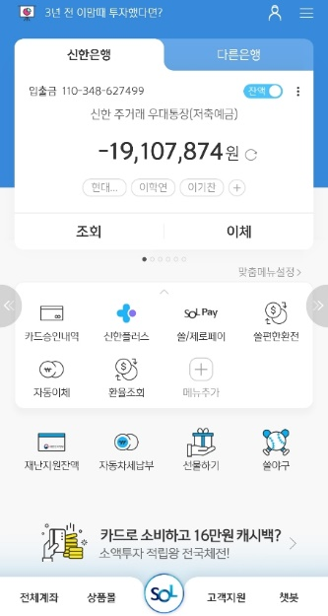
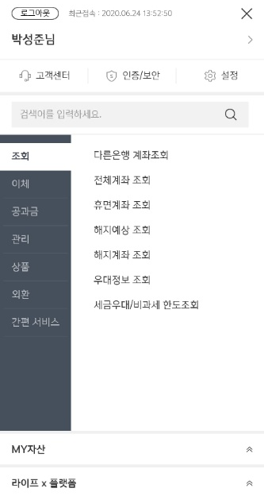
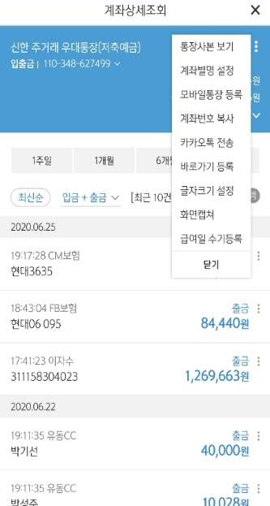
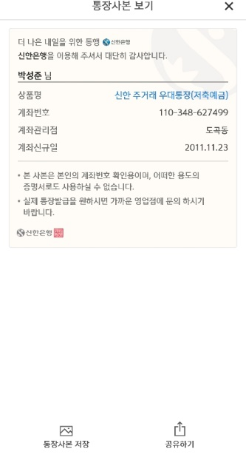
단기간내에 다수계좌 개설로 인해 제한 오류가 발생합니다
대포통장 개설방지제도의 일환으로 전 금융기관에서 최근 영업일 20일내 입출금 통장을 신규로
개설하신 분은 통장개설에 제한이 됩니다. (타 은행 및 신한은행 개설 계좌 포함)
타 은행에서 개설하신 계좌가 있으시면 해당 계좌를 해지 후, 신한은행 입출금 통장 개설을 신청하거나
부득이한 경우 신한은행 서울시청금융센터로 유선 문의 부탁 드립니다.
신한은행 문의 ☎ 안경한 프로 (02-6023-8555), 황혜란 프로 (02-6023-8556)
본인명의가 아닌 대리인 명의로 지원금을 수령하고자 합니다.
특수한 사유(신용유의, 압류 등) 로 인해 대리인 명의로 지원금을 받으시고자 하는 분은,
사전에 서울시에 문의(02-2133-7704) 하여 별도로 승인을 받으셔야 합니다.
은행에 신고하실 사항은 없으며 통장 개설 방법은 동일합니다.
통장사본을 제출해야 합니다.
모바일 앱 신한 쏠(SoL)에서 통장사본 이미지를 휴대폰에 저장할 수 있습니다.
아래 순서로 이미지를 저장하거나, 모바일 앱 사용이 제한되시는 분은 가까운 영업점을 방문하여
통장 사본을 출력해서 제출하시면 됩니다.
문의 신한은행 1577-8000

Slide 3
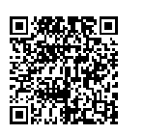
https://img.shinhan.com/rib2017/images/mbrch/html/mb.html?no=Ql8yMDIxMDRfMDAxMTYxNTIzMF8wMDAwMg==&hwno=11615230

